Slide 1
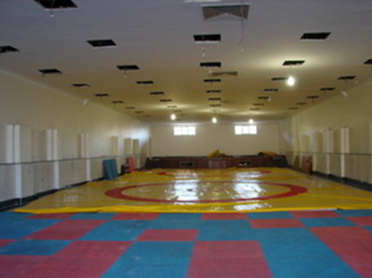

Slide 2
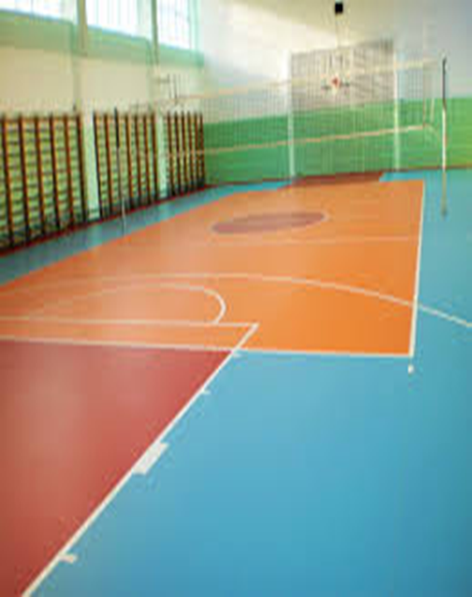
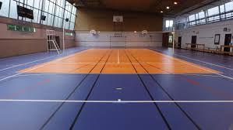
در یک نوع تقسیم بندی ، می توان کفپوش هارا بر اساس میزان وشکل قابلیت ارتجاعی آنها ،دسته بندی کرد.
به طور کلی دو نوع قابلیت ارتجاعی نقطه ای (متمرکز) ومنطقه ای (گسترده) وجود دارد که با ترکیب آنها،چهار نوع کفپوش پدید می آید.
الف-کفپوش ورزشی با قابلیت ارتجاعی منطقه ای یا گسترده(Area-elastic): )با حالت فنری در سطحی گسترده،در برابر تغییر شکل وخم شدن مقاومت دارد.
ب- کفپوش ورزشی ترکیبی(Combined Sport Floor) : )ترکیب دو نوع با ارتجاع نقطه ای و گسترده،به نحوی که در توزیع فشار بار روی کف،حوزه کنترل وسیع است.

Slide 3
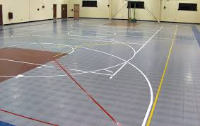
ج- کفپوش ورزشی مخلوط شده((Mixed Sport Floor): حالت فنری ونرم با بخش های نگهدارنده وتقویت کننده.منطقه کنترل تغییر شکل محدود است اما حوزه تحمل بار را دارد.
د- کفپوش ورزشی با قابلیت ارتجاعی نقطه ای (Point-elastic): )حالت فنری ونرم با حوزه تغییر شکل محدود که با هدف تحمل بار های متمرکز ،طراحی شده است.

Slide 4
· به دلیل انعطاف پذیری وبهره وری بالای اقتصادی ،کفپوش های با قابلیت ارتجاعی منطقه ای یا گسترده،اقبال بیشتری در نزد متقاضیان پیدا کرده است
این کفپوش ، در بسیاری از پروژه ها قابل استفاده است.از ویژگی های آن دوام وطول عمر بالا و در عین حال نگهداری ساده تر در مقایسه با بقیه انواع است.علاوه بر آن ،می توان برای اهداف مختلفی از آن استفاده کرد،از جمله برگزاری رویداد های اجتماعی وفرهنگی و... .
· کفپوش های با قابلیت ارتجاعی نقطه ای ،عمدتا برای ورزش های سنگین با دستگاه های ثابت بر روی زمین به کار می رود.
ساختار کفپوش با قابلیت ارتجاعی منطقه ای یا گسترده
پوشش انواع کفپوش ها به دو شکل است :
· چوب سخت
· لاستیک
هریک از این پوشش ها برای شرایط مختلفی ،مناسبت دارد.در حالت پوشش چوب سخت،شمامی توانید از انواع یک یا چند لایه استفاده کنید اما در پوشش های لاستیکی،این تنوع ها بر اساس تنوع مواد ،پدید می آید.

Slide 5
معروفترین مواد مورد استفاده در پوشش های لاستیکی ،عبارتند از:
لینولئوم(Linoleum)،
کائو چو(Caoutchouc)
وینیل(Vinyl).
پوشش های لاستیکی همراه با زیر کفهای خود به صورت یکپارچه و یک دست اجرا می شوند.
کف چوبی ،کاربرد کمتری دارد، زیرا در شرایط انبساط و انقباض و متاثر از شرایط و سطوح مختلف رطوبت هوا،احتمالا دچار ترک،شکاف ،شکستگی و یا خمیدگی هائی در آن خواهد شد.
· کفپوش ورزشی با پوشش چوب سخت چند لایه : با ضخامت بین 12-22 میلی متر ،دارای ساختار چند لایه است و انعطاف پذیری دارد.در شکل ،مدل نمونه دارای یک لایه فوقانی چوبی با ظرفیت تحمل بار بسیار بالا ،یک لایه تخته سه لائی ویک لایه به ضخامت یک بند انگشت از جنس چوب صنوبر ،ساخته شده است.
· کفپوش ورزشی با پوشش چوب سخت یک لایه و بدون انعطاف: سخت و دارای اجزاء چوبی جامد یک لایه، با زبانه و شیارهای اتصال مربوط به آنها.
کفپوش ورزشی با پوشش لاستیکی: باریک ،انعطاف پذیر و ساخته شده از انواع مواد لاستیکی.

Slide 6
الزامات کفپوش ها بر اساس استانداردهای آلمان(DIN V 18032-2)
1. کاهش فشارضربه:
کاهش فشار قابلیتی در ساختار کفپوش است که ضربه ی ناشی از برخورد با کف را جذب می کند.توانائی کف در جذب این شوک یا ضربه،به میزان قابلیت ارتجاعی آن بستگی دارد و البته باید،به نحوی باشد که ورزشکار را از فشار ناخواسته به پا و کمر،برهاند.در این آزمون،ورزشکار نباید در معرض بیش از47 درصد فشار ناشی از ضربه (نیروی عکس العمل) قرار گیرد.
2. استاندارد تغییرشکل:
منظور ،تغییر شکل عمودی کفپوش ،تحت فشار بار روی آن است.حداقل خمیدگی یا فرو رفتگی باید 3/2میلی متر باشد.

Slide 7
3. کنترل تغییر شکل:
گسترهء حوزه تغییر شکل ،در شعاع 500میلی متری از نقطه با ضربه ی عمودی باشد (با انداختن یک وزنه ی 20 کیلوگرمی بر روی آن ،حد اکثر اختلاف در تغییر شکل 15درصد باشد.
4. برگشت توپ
: بالاترین درصد ارتفاعی که یک توپ بسکتبال ،در اثر برخورد به بالا برگشت می کند باید حداقل 90درصد یا کمتر در مقایسه با زمین های سخت غیر قابل ارتجاع باشد.
دراین آزمون توپ از فاصله یک متر و هشتاد سانتی متری بر روی کف سیمانی و کفپوش ورزشی رها شده و مورد مقایسه ،قرار می گیرند
5. میزان سُر بودن (اصطکاک):
میزان اجازه برای چرخیدن در حرکات مختلف بر روی کف و سر نخوردن روی آن است (حداکثر در فاصله 4/0تا6/0میلی متر).
6. عکس العمل در برابر بارهای غلتان (مثل چرخ):
حداقل فشاری که باعث آسیب به کف نباشد،1500 نیوتن است.

Slide 8
کفپوش تاتامی چیست؟
کفپوش های بسیاری به عنوان کفپوش ورزشی مورد استفاده قرار می گیرند، اما بهترین آن ها کفپوش تاتامی می باشد که از فوم Eva تولید شده است. از کفپوش تاتامی ورزشی در بسیاری از ورزش ها و سالن های ورزشی از جمله ورزش ایروبیک، سالن های بدنسازی، ورزش های رزمی مانند کاراته، جودو، تکواندو، کیک بوکسیگ و ... استفاده می شود.
امروزه کفپوش تاتامی به عنوان کفپوش استاندارد بسیاری از ورزش ها معرفی شده است، به گونه ای که تمام مدیران سالن های ورزشی ملزم به خرید کفپوش تاتامی استاندارد برای سالن خود شده اند. در مسابقات جهانی و المپیک نیز استفاده فراوانی از کفپوش تاتامی می شود. برای مثال در المپیک برای 3 مسابقه و در سایر مسابقات جهانی برای 11 رشته ورزشی از کفپوش تاتامی برای پوشش کف زمین استفاده می گردد.
علت اصلی فراگیری کفپوش تاتامی در دنیای ورزش، ویژگی های منحصر به فرد آن است. در ادامه مقاله درخصوص ویژگی های تاتامی نکاتی ذکر خواهیم کرد.

Slide 9
ویژگی های کفپوش تاتامی ورزشی:
تاتامی ورزشی در ضخامت های متنوع میان 10 تا 50 میلی متر تولید می شود.
کفپوش تاتامی مناسب برای هر ورزش ویژگی های خود را دارد. تفاوت این کفپوش های تاتامی در ضخامت، ابعاد، رنگبندی و میزان قدرت ضربه گیری آن است. بنابراین در هنگام خرید کفپوش تاتامی حتما رشته ورزشی خود را به فروشنده یادآوری کنید.
قدرت ضربه گیری و خاصیت ارتجاعی کفپوش تاتامی ورزشی بالاست. بنابراین در سالن های ورزشی که همواره احتمال آسیب دیدگی برای ورزشکار وجود دارد، وجود تاتامی الزامی است.
کفپوش تاتامی ورزشی بسیار سبک است، بنابراین حمل و نقل آن راحت بوده و نیازی به هزینه زیادی ندارد.
کفپوش تاتامی ورزشی را می توان تنها با کنار هم قرار دادن پازل ها به راحتی نصب کرد.
کفپوش تاتامی ورزشی در رنگبندی متنوعی تولید می شود. اگر مشتری نیاز به طرح خاصی از تاتامی داشته باشد، امکان چاپ آن بر روی تاتامی ورزشی وجود دارد.

Slide 10
برای تولید کفپوش ورزشی تاتامی به غیر از مواد پلی‌ اتیلنی می توان از فوم EVA نیز استفاده کرد، استفاده از فوم Eva در تولید کفپوش تاتامی باعث افزایش طول عمر و ماندگاری بیشتر تاتامی می شود.
کفپوش تاتامی دارای چگالی مناسبی است.
کیفیت کفپوش تاتامی در قیاس با سایر کفپوش های ورزشی بسیار بالاست. این درحالی است که کفپوش تاتامی ورزشی قیمت بسیار پایینی در مقایسه با سایر کفپوش ها دارد.
کفپوش تاتامی ضدآب است، بنابراین می توان آن را به راحتی شست.
کفپوش تاتامی دارای دو روی آج دار است، بنابراین اگر یک طرف تاتامی صاف شد، می توانید از طرف دیگر آن استفاده کنید. در نتیجه نیاز به هزینه مجدد ندارید.

Slide 11
کفپوش سالن های چند منظوره
کفپوش های ورزشی سالن های چند منظوره:
این کفپوش ها یک نوع پلیمر ترموپلاستیک است.
در میان اجزا و بخشهای مختلف اماکن و سالن های ورزشی کفپوش ها از اهمیت ویژه ای برخوردارند.این اهمیت به جایی رسیده است که طراحی,احداث,اجرا و نگه داری کفپوش به یک تخصص تبدیل شده است.یکی از انواع کفپوش که امروزه بیشترین کاربرد را در مصارف کفپوش pvc می باشد.این کفپوش ها در رنگ های متنوع ساخته می شوند که بسته به کاربرد داشتن در زمین های والیبال,بسکتبال, هندبال و فوتسال در یک زمین می توان از رنگ های گوناگون و مناسب استفاده کرد.
ضخامت های این کفپوش ها ۸ ،۷/ ۴،۵،۶ میل است که تمامی استاندارد های جهانی را دارا می باشد.
.

Slide 12
مزایای کفپوش سالن چند منظوره
این کفپوش ها مجارستانی می باشد که بالای ۱۲۰۰ سالن دولتی و خصوصی در کل کشور کار شده است.
از دیگر مزایای کفپوش pvc می توان به سبکی ,مقاومت در برابر آتش سوزی و قابلیت جذب ضربه و ارتجاعی بودن مناسب آن اشاره کرد, که آسیب به ورزشکار را به حداقل می رساند.
برای نصب این کفپوش ها به سطحی صاف و صیقلی نیاز داریم که از مراحل نصب به ترتیب شامل زیرسازی با سیمان و چسب چوب است و بعد کفپوش ها را با چسب مخصوص کفپوش ها pvc آغشته کرده می چسباند و با مفتول های درزجوش آنهارایکسان و یکپارچه کرده و در پایان خط کشی استاندارد برای سالن ورزشی که والیبال,بسکتبال و فوتسال است,که با رنگ مخصوص pvc که حلال آن هم ریتارد است خط کشی می شوند.

Slide 13
کفپوش پی وی سی(pvc) :
کف‌پوش‌هایی که ما آنها را به‌عنوان کفپوش های وینیل یا پی‌وی‌سی می‌شناسیم پایه‌شان پلی وینیل کلراید است. کفپوش پی‌وی‌سی نخستین بار در نمایشگاه توسعه قرن ۲۰ در شیکاگو به نمایش گذاشته شد. نخستین بار در اوایل دهه ۵۰, کارخانه پلاستر کفپوش های pvc را تولید و وارد بازار ایران کرد. این کفپوش بشکل موزائیک و در ابعاد ۲۰ * ۲۰ سانت عرضه میشد. با فاصله کمی کفپوش های رولی هم وارد بازار شد.
کفپوش رول
کفپوش های پی وی سی عموما شامل دو لایه اند. سطح زیرین این کفپوش ها از pvc و بخش رویه آن از جنس فیلم است که در واقع رنگ و طرح کفپوش را بوجود می آوردبرخی از انواع مرغوبترکفپوشpvc علاوه بر دو لایه فوق دارای یک لایه UV است که جهت محافظت سطح روئی کفپوش در مقابل اشعه ماورای بنفش نور خورشید بخش نهائی رویه کفپوش را تشکیل داده و باعث ثبات قابل توجه رنگ کفپوش در معرض آفتاب میگردد.

Slide 14
لایه های گوناگون یک کفپوش پی وی سی مرغوب
اغلب کفپوش ها دارای عرض ۱۵ و طول ۹۰ سانت می باشند. بسیاری از کفپوش ها امروزه دارای رویه طرح چوب می باشند که باعث میشود کار تمام شده مشابه کف پارکت و لمینیت بنظر برسند. ضخامت کفپوش های تایل در بازار معمولا ۲ و ۳ میلیمتر است.از مهمترین مزایا کفپوش پی وی سی که می توان اشاره نمود،از لحاظ رنگ و طرح شبیه پارکت و لمینت هستند. قیمت مناسب تری دارند براحتی نصب و تعویض میشوند از مقاومت خوبی برخوردارند وعاری از بسیاری از مشکلات سایر پوشش های کف می باشند. دربرابر آب مقاوم هستند و براحتی در آشپزخانه هم مورد استفاده قرار میگیرند. نیازی به واکس و ساب نداشته, خطر آتش سوزی ندارند.

Slide 15
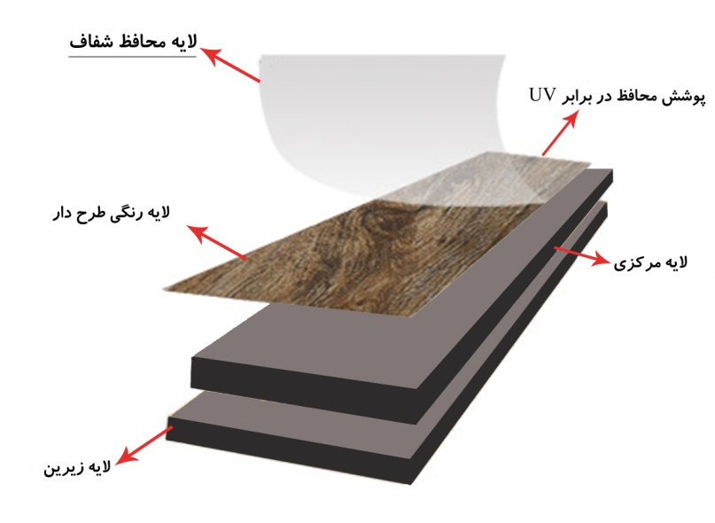
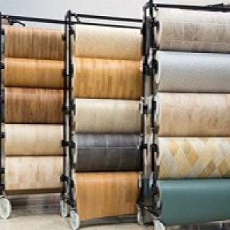

Slide 16
کفپوش لمینت:
از عمر لمینت یا پارکت لمینت بیش از ۳۰ سال نمی گذرد. نخستین بار کفپوش لمینت در سال ۱۹۷۷ میلادی توسط یک کمپانی سوئدی به نام پرستورپ (perstorp) و تحت نام تجاری، Pergo معرفی گردید. یکی از دلایل تولید لمینیت پائین آوردن هزینه تولید و نیز ملاحظات زیست محیطی و نیاز جوامع و کره زمین به حفظ و نگهداری جنگل ها بوده است. لمینت از جنس HDF یا الیاف فشرده چوب می باشد که بسیار به پارکت شبیه است ولی مستقیما از چوب درخت ساخته و تولید نمیشود. برای نصب لمینت برخلاف پارکت بجای چسب از شیارهائی استفاده میشود که به آن کلیک میگویند. کلیکها که بصورت نر و ماده برش خورده, در هم چفت شده و به آسانیی از هم جدا نمیشوند. بر خلاف پارکت که نسبت به رطوبت حساس است و در درازمدت ممکن است دچار باصطلاح تاب گردد, رویه لمینیت در مقابل رطوبت مقاومت معینی داشته و به این ترتیب راحت تر میتوان آنرا نظافت کرد.

Slide 17
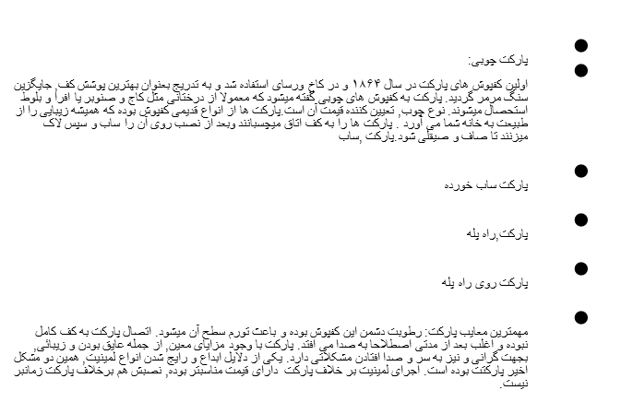
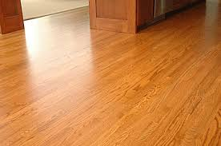

Slide 18
تفاوت میان کفپوش لمینت و پارکت چیست؟؟
نوعی لایه های مسطح و تخت هستند که جنس آنها از چوب درختان است و برای پوشاندن کف منازل و یا ساختمان ها استفاده می شوند. در حال حاضر از چوب درختان متعددی جهت ساخت و تولید پارکت استفاده می شود. از جمله: چوب بلوط، چوب درخت کاج، زبان گنجشگ، بامبو و افرا.
کف پوش لمینت که بدلیل کاربردی که مشابه پارکت دارد با آن پارکت لمینت نیز گفته می شود، از مواد ترکیبی ساخته می شوند که یکی از آنها چوب است. عمدتا جنس اصلی این محصول را HDF (مخفف عبارت Hard Density Fiberhood ) تشکیل می دهد. هر چند از نظر ظاهری ممکن است بنظر بیاید که این دو محصول شبیه به هم هستند اما تفاوت های اساسی بین این دو هست:

Slide 19
داشتن طرح های متنوع و مختلف
• برخلاف پارکت ها که از جنس چوب هستند، جهت نصب پارکت لمینت نیاز به استفاده از چسب نیست. اینکار توسط شیارهایی خاص که دور لمینت هستند و به آنها کلیک می گویند، انجام می شود. یعنی این شیارهای بین پارکت لمینت هایی که کنار هم قرار داده می شود، اصطلاحا بصورت نر و ماده در هم قفل می شوند.
• دوام زیاد
• به دلیل قرار دادن فوم زیر سطح لمینت ، پس از نصب معمولا مقدار زیادی از انتقال صدا به طبقه پایین جلوگیری می شود.
• هزینه کم نصب در مقایسه با نصب پارکت
• عدم صدمه دیدن کف اتاق بخاطر استفاده نکردن از چسب هنگام نصب
• سهولت جمع آوری و نصب مجدد
• مقاومت بالا در برابر آب و یا خراش اجسام نوک تیز
• سرعت بالاتر نصب در محل مورد نظر نسبت به پارکت
• تنوع فوم های بکار رفته
• مناسب بودن برای بسیاری از مراکز از جمله سالن های ورزشی

Slide 20
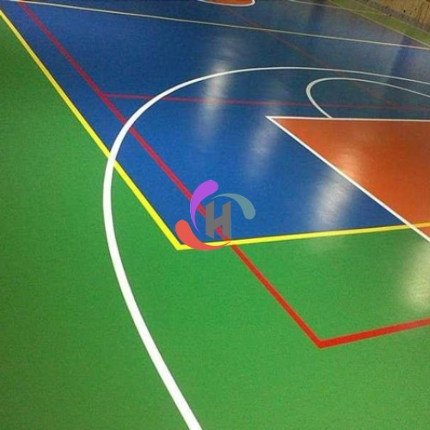
کفپوش ورزشی پلی یورتان
انتخاب اول برای پوشش کف فضاهای باز ورزشی، کفپوش سالن‌های ورزشی، کفپوش ورزشگاه، کفپوش باشگاه ورزشی و ...
کفپوش پلی اورتان چیست؟
پلی‌یورتان‌ها به شکلهای مختلف از جمله فوم‌های نرم، فوم‌های سخت؛ الاستومرها، ترموپلاستیک الاستومرها، رزین، رنگ، پوشش و… در دنیا کاربرد دارند. ماستیک‌های پلی اورتان و سیلیکون با توجه به خواص شیمیایی و مکانیکی دارای کاربردهای مختلفی می‌باشند، از جمله در کف سازی سالن‌ها، پیاده‌روها، درز قطعات پیش ساخته و کلیه درزهایی که باید در برابر نفوذ آب و دیگر میعات محافظت گردد.

Slide 21
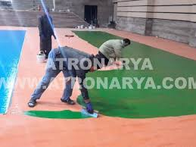
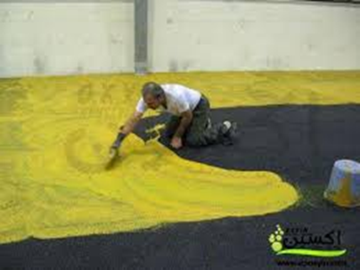
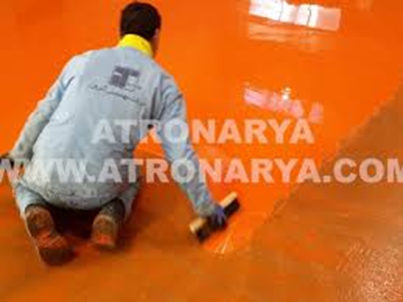
کفپوش ورزشی پلی یورتان چیست؟
کفپوش دوجزئی بر پایه پلی یورتان است که به‌عنوان یک کفپوش استاندارد و بدون درز به‌صورت یکپارچه بروی سطح سالن‌های ورزشی طراحی و اجرا می‌گردد. کفپوش پلی یورتان ورزشی و سالنی به دلیل دارا بودن استانداردهای لازم و استفاده از مواد گرانول لاستیکی در اجرا، آن را به‌عنوان گزینه اول انتخاب در فضاهای باز و سالن‌های ورزشی کرده است. کفپوش پلی یورتان ورزشی در رنگ‌های مختلف با شفافیت و جلای بالا, محیط را بسیار زیبا و آرامش‌بخش می‌کند. خصوصیات فنی کفپوش پلی یورتان مانند مقاومت زیاد در برابر سایش و قابلیت اجرا در فضاهای باز و سرپوشیده و مقاوم در مقابل شرایط جوی آن را در رده مناسب‌ترین کفپوش‌ها برای محیط‌های ورزشی، تجاری، آموزشی، مکان‌های تفریحی، ویلاهای شخصی و پارکینگ‌ها قرار می‌دهد.ضمناً از الاستیسیته و انعطاف‌پذیری نسبی نیز برخوردار است که این خصوصیت کفپوش پلی یورتان را به گزینه مناسب جهت اماکن ورزشی تبدیل می‌کند. اطلاعات بیشتر از ویکیپدیا درباره کفپوش ورزشی پلی یورتان.

Slide 22
ویژگی‌های کفپوش ورزشی پلی یورتان
ضد لغزش با بالاترین میزان نیروی جذب ضربه.
قابل اجرا در محیط‌های باز و سالن‌های ورزشی.
مقاوم به سایش، آتش و نیروهای دینامیکی و استاتیکی.
بدون نیاز به درز انبساط.
کاملا بهداشتی و عدم جذب آلودگی‌.
مکان خط‌کشی بر روی کفپوش.
اجرا روی سطوح فلزی، بتنی، سنگی، اسفالت، چوبی و …
مقاوم به اسید، روغن، بنزین، گازوئیل و شوینده‌ها.
نظافت، نگهداری و تعمیرات آسان و ارزان.
کاربرد کفپوش ورزشی پلی یورتان
کفپوش سالن ورزشی.
کفپوش فضای باز ورزشی.
کفپوش ورزشگاه.
کفپوش باشگاه ورزشی.

Slide 23
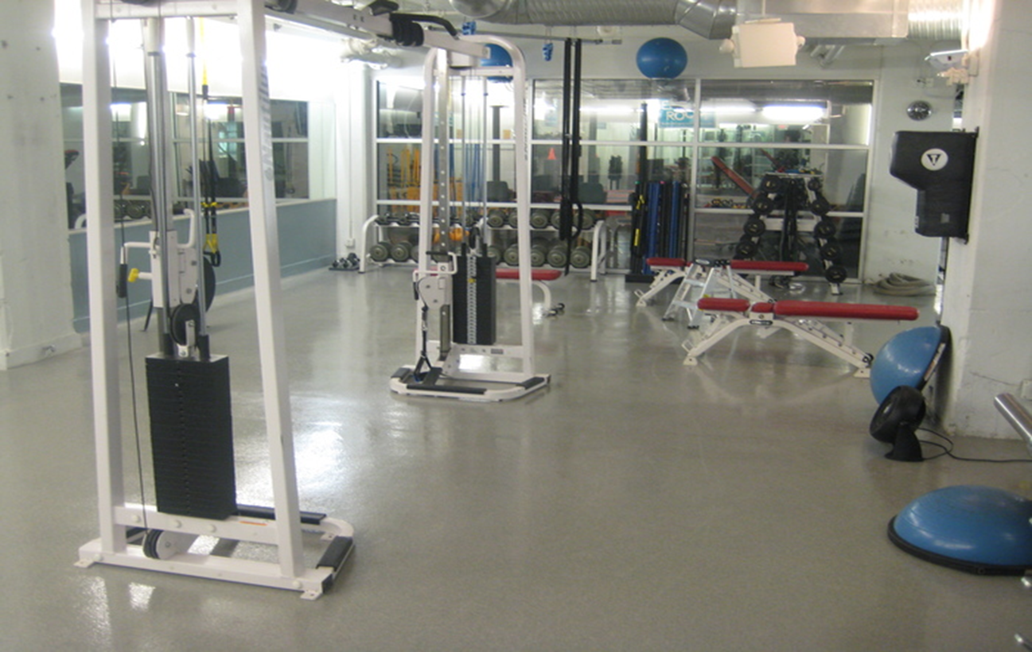
نکات کفپوش ورزشی

Slide 24
کفپوش ورزشی در قدیم
عموماً در قدیم کفپوش سالن های ورزشی از جنس PVC و بصورت رول بود که پس از زیرسازی و تراز کردن سطح بر روی آن سطح می شد. این کفپوش ها در قیاس با کفپوش ورزشی یا کفپوش ورزشی پلی اورتان شامل ضعف های زیر است:
محدودیت در انتخاب فام.
امکان محدود کردن خط کشی و علامت گذاری.
فرسایش سریعتر کفپوش های رولی PVC.
داشتن درز و لبه احتمالی
احتمال جدا شدن و درآمدن در اثر شستشو
عدم امکان ترمیم موضعی
تنها مزیت کفپوش ورزشی pvc در قیاس با کفپوش اپوکسی ورزشی قیمت ارزان تر آن میباشد.

Slide 25
فام کفپوش ورزشی
عموماً کفپوش های ورزشی در فامهای سبز، آبی و خاکستری اجرا می گردد که باعث آرامش ورزشکار بوده و خط کشی آن با فام های سفید یا زرد صورت می گیرد.
ضخامت و نحوه اجرا کفپوش ورزشی
در صورت صاف بودن سطح کفپوش ورزشی اپوکسی یا پلی اورتان عموماً با ضخامت حداکثر 3 میلی متر اجرا می گردد و باید توجه داشت که لایه نهایی حتما بصورت پوست پرتقالی اجرا گردد.
اجرا لایه پوست پرتغالی نهایی به دو منظور است:
تفرق نور و عدم بازتاب نور در یک جهت و آزار چشم ورزشکار.
عدم لیزی جهت جلوگیری از سرخوردن.

Slide 26
کفپوش ورزشی پلی یورتان
کفپوش ورزشی می بایستی به گونه ای باشد که بتواند تنش ها و شوک های وارد شده را جذب نماید. کفپوش پلی یورتان ورزشی از بهترین مواد جهت دست یابی به این خصوصیت می باشد. استانداردهای مورد تایید فدراسیون بین المللی بر اساس این نوع مواد تعیین گردیده است.
کفپوش پلی یورتان ورزشی بدون درز بوده و به راحتی تمیز می گردد. این نوع کفپوش ورزشی در برابر نور خورشید و رشد باکتری و قارچ مقاوم بوده و همچنین قابلیت ضربه پذیری بسیار بالایی دارد که باعث می گردد احتمال صدمه دیدن ورزشکار به حداقل میزان ممکن برسد.
حداقل ضخامت اجرایی در کفپوش ورزشی پلی یورتان 7 میلیمتر می باشد.
کاربرد کفپوش ورزشی پلی یورتان
سالن ورزشی چند منظوره فوتسال، والیبال، بسکتبال، تنیس و هندبال
زمین ورزشی داخل سالن (Indoor)
زمین ورزشی فضای باز (Outdoor)

Slide 27
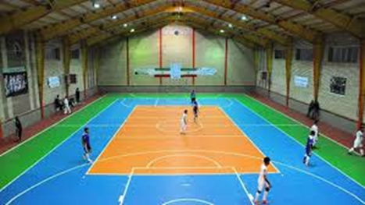
خصوصیات و ویژگی های کفپوش ورزشی پلی یورتان
جذب ضربه بسیار بالا در مقایسه با دیگر کفپوش ها
حداقل میزان ممکن در آسیب دیدگی ورزشکاران
مقاوم در برابر نور خورشید
تنوع رنگ و قابلیت طراحی
واکنش مناسب در برابر ضربه ی توپ
ضد لغزش و مقاوم در برابر سایش
چسبندگی مناسب به سطوح بتونی, موزاییک و غیره
دارای سطحی بدون درز و کاملا مسطح و یکپارچه
قابل شستشو با شوینده های معمول
طول عمر بسیار بالا ـ بین 10 الی 15 سال

Slide 28
مشخصات فنی کفپوش ورزشی پلی یورتان و لایه های تشکیل دهنده ی آن
پرایمر کفپوش ورزشی پلی یورتان
این ماده بر پایه پلی یورتان بوده و بر روی سطح زیر کار مانند بتن, موزاییک و غیره اجرا می گردد. این ماده با ویسکوزیته پایین در سطح نفوذ کرده و باعث افزایش چسبندگی به زیرآیند می شود. بتن زیرآیند می بایستی بدون رطوبت و عاری از هرگونه آلودگی مانند روغن, گریس, رنگ, گرد و خاک و … باشد.
چسب
جهت چسباندن لایه SBR و یا شوک پد از چسب های پلی یورتان با خاصیت انعطاف پذیری بالا استفاده می گردد.

Slide 29
لایه SBR یا شوک پد
این لایه شامل خرده لاستیک هایی است که با چسب پلی یورتان به یکدیگر چسبیده و به صورت ورقه ای بر روی سطح قرار داده می شوند. ضخامت نهایی کفپوش پلی یورتان وابسته به ضخامت لایه SBR قابل تغییر می باشد. حداقل ضخامت لایه شوک پد یا SBR 5 میلیمتر است. در برخی موارد گرانول های پلی یورتان به همراه چسب با استفاده از دستگاه finisher بر روی سطح اجرا می گردد.
ماستیک و الیاف تقویت کننده کفپوش ورزشی
لایه ماستیک بر پایه رزین پلی یورتان بوده و جهت پر کردن درزها و خلل و فرج به کار می رود. در صورتیکه نیاز به افزایش مقاومت های مکانیکی کفـپوش ورزشی نیز مدنظر باشد قبل از اجرای ماستیک یک لایه الیاف تقویت کننده از جنس الیاف شیشه بر روی سطح لاستیک اجرا می گردد و سپس ماستیک کاری در کـفپوش ورزشی انجام می شود.
لایه میانی کفپوش ورزشی پلی یورتان
پس از اجرای ماستیک پلی یورتان, لایه میانی کفپوش ورزشی با خاصیت ارتجاعی و انعطاف پذیری بالا بر روی ماستیک اجرا شده و یک سطح صاف حاصل می گردد.

Slide 30
لایه نهایی کفپوش ورزشی پلی یورتان
این لایه بسیار انعطاف پذیر بوده و با توجه به نوع رنگ درخواستی بر روی سطح اجرا می گردد. کفپوش ورزشی پلی یورتان کمی مات بوده و انعکاس نور بر روی آن حداقل میزان ممکن می باشد.
نحوه اجرای کفپوش ورزشی پلی یورتان
در صورتیکه رعایت استانداردهای بین المللی مدنظر باشد می بایستی لایه های ذکر شده در بالا رعایت گردیده و اجرا گردد. معمولا کفپوش ورزشی با مشخصات بالا در زمین های ورزشی حرفه ای و جهت برگزاری بازی های رسمی و ملی در نظر گرفته می شود. قیمت کفپوش ورزشی پلی یورتان در این روش نسبت به کفپوش ورزشی معمولی بسیار بالاتر خواهد بود.
در زمین های ورزشی تمرینی و زمین هایی که بازی های رسمی در آن انجام نمی گیرد, جهت کاهش قیمت کفپوش ورزشی, لایه SBR حذف گردیده و تنها لایه های رویه پلی یورتان با ضخامت 3 میلیمتر اجرا می گردد. مشخص است که این نوع کفپوش ضربه پذیری کمتری نسبت به روش استاندارد خواهد داشت اما قیمت کفپوش ورزشـی اجرا شده به مراتب کمتر خواهد بود.

Slide 31
خصوصیات مکانیکی کفپوش ورزشی پلی یورتان
خصوصیات کفپـوش ورزشی پلی یورتان که می بایستی مدنظر قرار داده شود مواردی همچون ضریب ازدیاد طول نسبی, چسبندگی, مقاومت نسبت به ضربه, مقاومت سایشی, ضریب اصطکاک, مقاومت کششی و فشاری و سختی آن می باشد که طبق استانداردهای خاص می بایستی اندازه گیری شده و نتایج آن مشخص شده باشد.
تفاوت تست های مربوط به لایه میانی و رویه مربوط به مقاومت سایشی و ضریب اصطکاک می باشد که در لایه میانی حائز اهمیت نیست.
در انتها می بایستی ذکر گردد که کفپوش ورزشی پلی یورتان مایع بوده و به صورت دو جزء مجزا ارائه می گردد. هنگام اعمال دو جزء با یکدیگر ترکیب گردیده و بر روی سطح اعمال می شود. موارد خاصی می بایستی در اجرای کفپوش ورزشی پلی یورتان رعایت گردد که باعث می گردد کفپوش ورزشی پلی یورتان تنها توسط افراد مجرب و با تجربه قابل اجرا باشد.

